Slide 1
Остеосинтез в хирургическом лечении переломов проксимального отдела бедренной кости и его осложнения
Авторы презентации
Раммаха Мохаммад Амер Юсеф, Ульянов В.Ю.

Slide 2
Актуальность темы
Переломы проксимального отдела бедренной кости – одна из наиболее распространенных причин поступления больных в стационар травматолого-ортопедического профиля, причем зачастую, и не только у пожилых пациентов с остеопорозом и остеопенией.
Несмотря на большое разнообразие вариантов лечения, вопрос об оптимальном лечении для пожилых пациентов с переломом проксимального отдела бедренной кости остается открытым. Часто утверждалось, что сращение шейки бедренной кости в результате остеосинтеза будет благоприятнее в отношении функции тазобедренного сустава, чем после эндопротезирования тазобедренного сустава.
Остеосинтез сохраняет бедренную головку и естественное строение тазобедренного сустава при условии, что перелом консолидируется и головка не подвергнется аваскулярному некрозу.

Slide 3
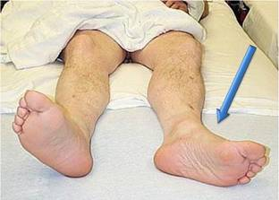
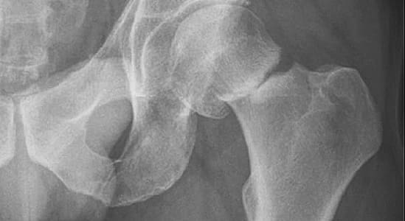
Показания к операции
Наличие у пациента жалоб, характерных для перелома проксимального отдела бедренной кости.
Наличие характерных клинических признаков перелома проксимального отдела бедренной кости.
Наличие у пациента рентгенологических признаков перелома проксимального отдела бедренной кости.

Slide 4
Противопоказания к операции
Противопоказанием к остеосинтезу на сегодняшний день считаются терминальные состояния.
Острый инфаркт миокарда в анамнезе, в том числе перенесенный в ближайшие дни перед травмой после проведенной ангиографии со стентированием и ангиопластикой, не является противопоказанием к проведению оперативного лечения по срочным показаниям.
В случае наличия у пациента острого нарушения мозгового кровообращения решение об оперативном вмешательстве принимается консилиумом исходя из прогноза течения инсульта и текущего состояния пациента.

Slide 5
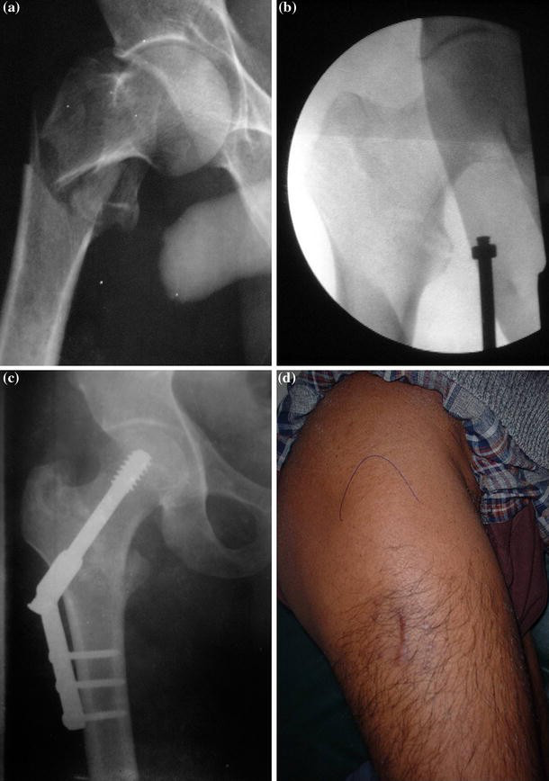
Остеосинтез динамическим бедренным винтом (DHS)
В качестве метода выбора при лечении стабильных чрезвертельных переломов рекомендуется остеосинтез системой DHS.
Установлено, что при фиксации стабильных чрезвертельных переломов при помощи DHS объем кровопотери и длительность операции меньше по сравнению с другими методами.

Slide 6
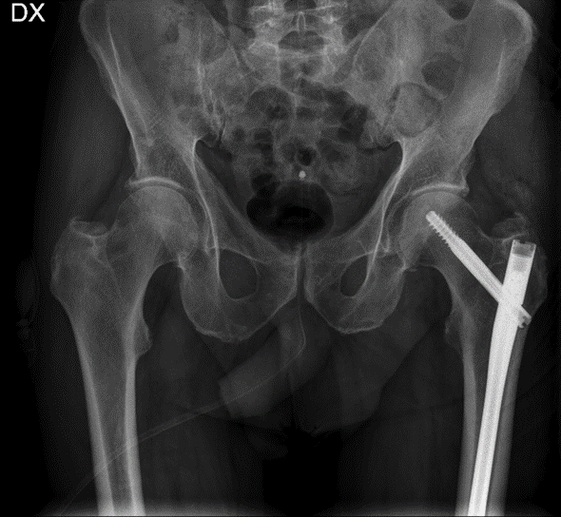
Остеосинтез гамма-гвоздем (БИОС)
Применяется у пациентов с чрезвертельными и подвертельными переломами.
Обеспечивает ротационную стабильность отломков благодаря двум винтам, проходящим в шейке бедренной кости, таким образом, ротационные движения проксимального отломка полностью исключены.

Slide 7
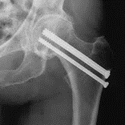
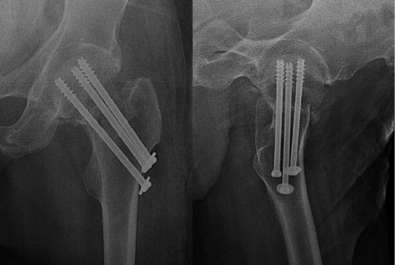
Остеосинтез канюлированными винтами
Лечение интракапсулярных переломов без смещения (степени I и II) и со смещением (степени III и IV) у молодых людей и у пациентов с крайней степенью тяжести состояния и сопутствующей патологией, заведомо не переносящих оперативное вмешательство.
Также может быть использован у пациентов с базальным переломом шейки бедра без остеопороза.

Slide 8
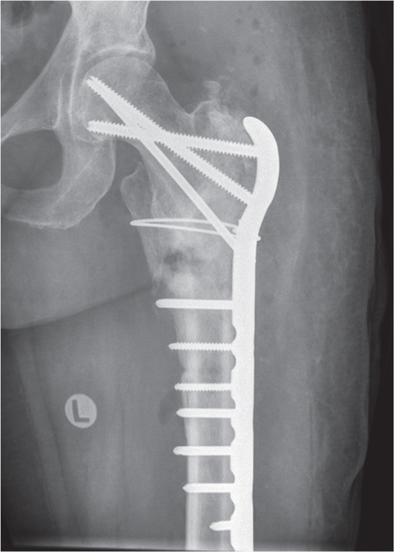
Остеосинтез пластиной и винтами (LCP)
Создание системы угловой с образованием жесткой конструкции «пластина-винт» открыло огромные перспективы и возможности остеосинтеза, особенно в случаях остеопороза, околосуставных многооскольчатых переломах кости.
Несмотря на достигаемую относительную стабильность при малоинвазивной технике остеосинтеза, опасность потери достигнутой репозиции и вторичных смещений в процессе реабилитации практически отсутствует.

Slide 9
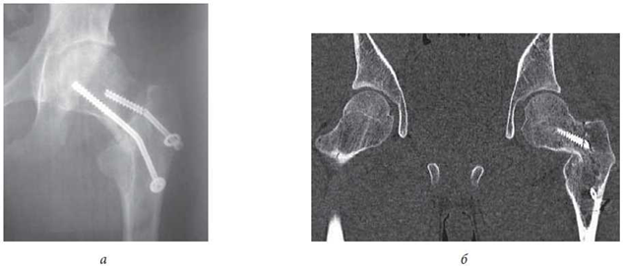
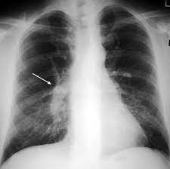
Осложнения остеосинтеза
Остеонекроз головки бедренной кости;
Формирование ложных суставов;
Миграция металлоконструкции;
Инфекционные;
Общесоматические;
Тромбоэмболические;
Переломы пластин и стержней – связано с «утомлением» металла, или его плохим качеством.

Slide 10
СПАСИБО ЗА ВНИМАНИЕ!
Научный руководитель: д.м.н. В.Ю. Ульянов; ответственный исполнитель: Раммаха Мохаммад Амер Юсеф

